Slide 1
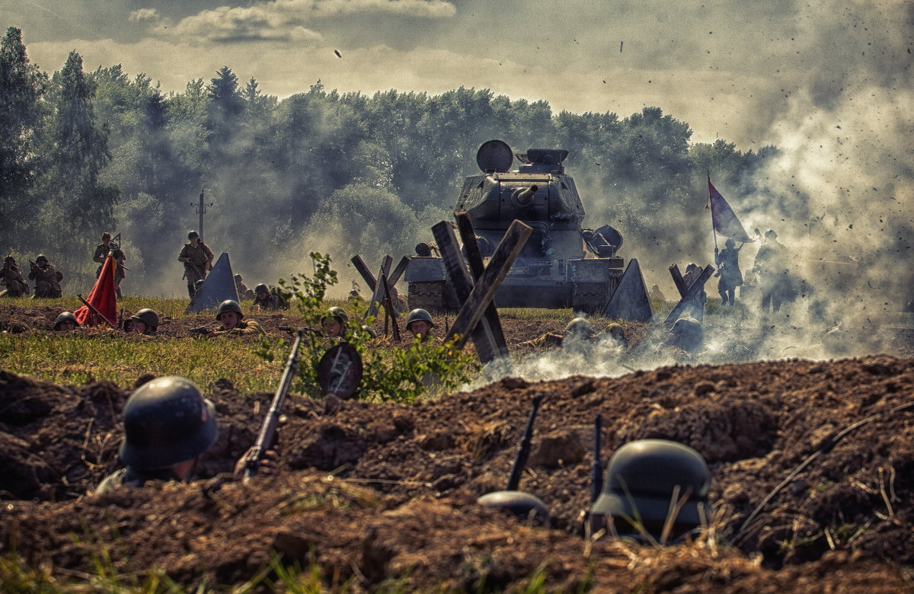
Муниципальное бюджетное образовательное учреждение дополнительного образования «Родник» городского округа Тольятти
«Патриотическое воспитание через объектив фотоаппарата: фотожурналистика во время войны»
Педагог: Безбородов Александр Егорович

Slide 2
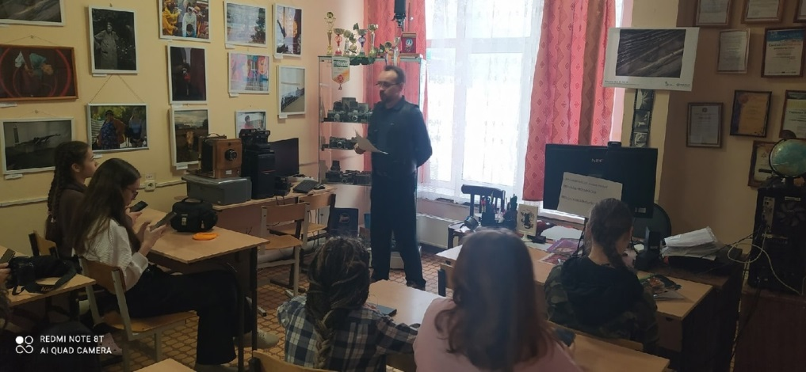
Особая форма журналистики -фотожурналистика
Фотожурналистика - это особая форма журналистики, которая использует в качестве основного средства выражения фотографию, и обладает свойствами: время, объективность, повествовательность.
Программа «Фотошкола»
Модуль «Специальная фотография»
«Фотожурналистика»
«Военная фотография»

Slide 3
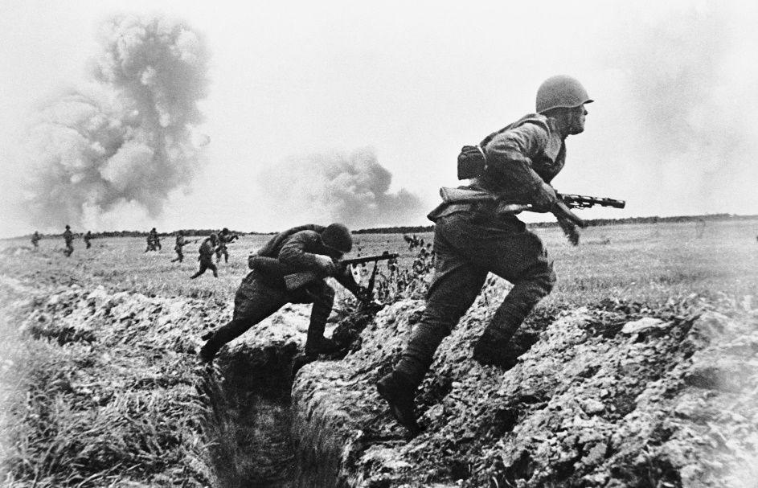
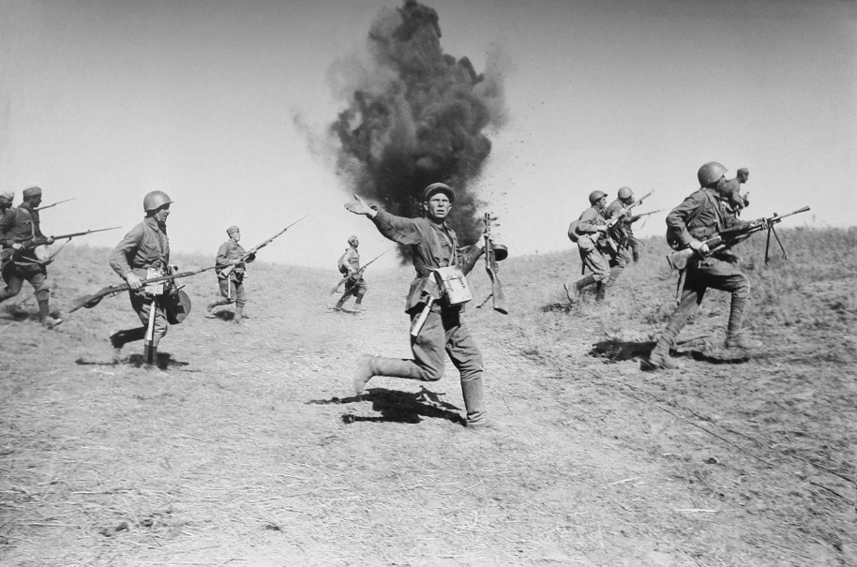
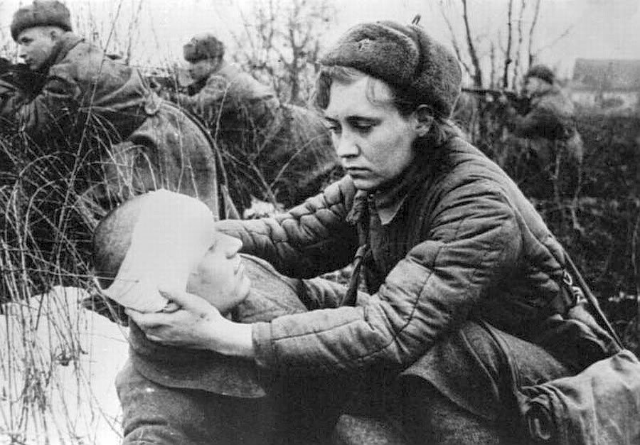
Военная фотография
Основная задача – запечатление посредством фотосъёмки вооружённых конфликтов, их последствий и воздействия на людей и географические объекты

Slide 4
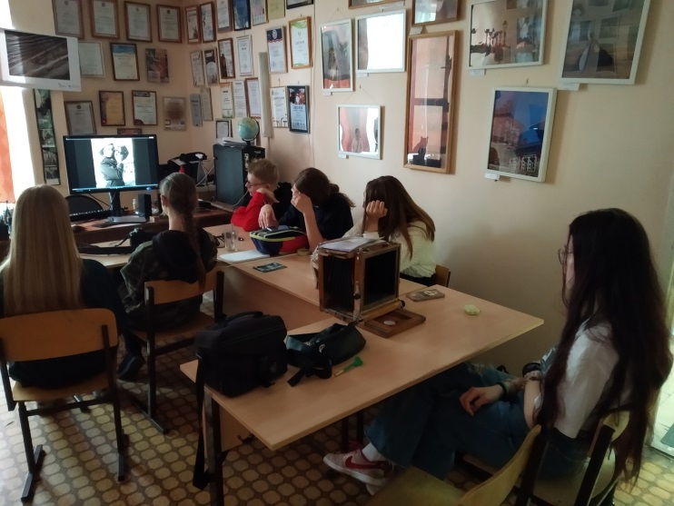
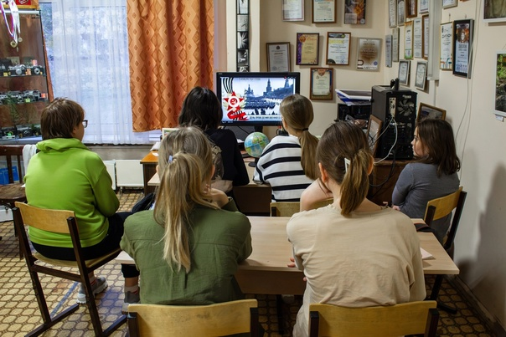
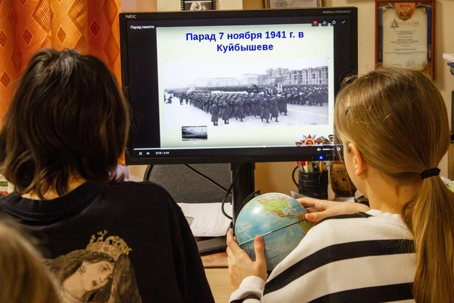
Занятия и выполнение практических заданий
Фотокорреспонденты
Фотожурналисты
Фоторепортёры
Фоторепортажи

Slide 5
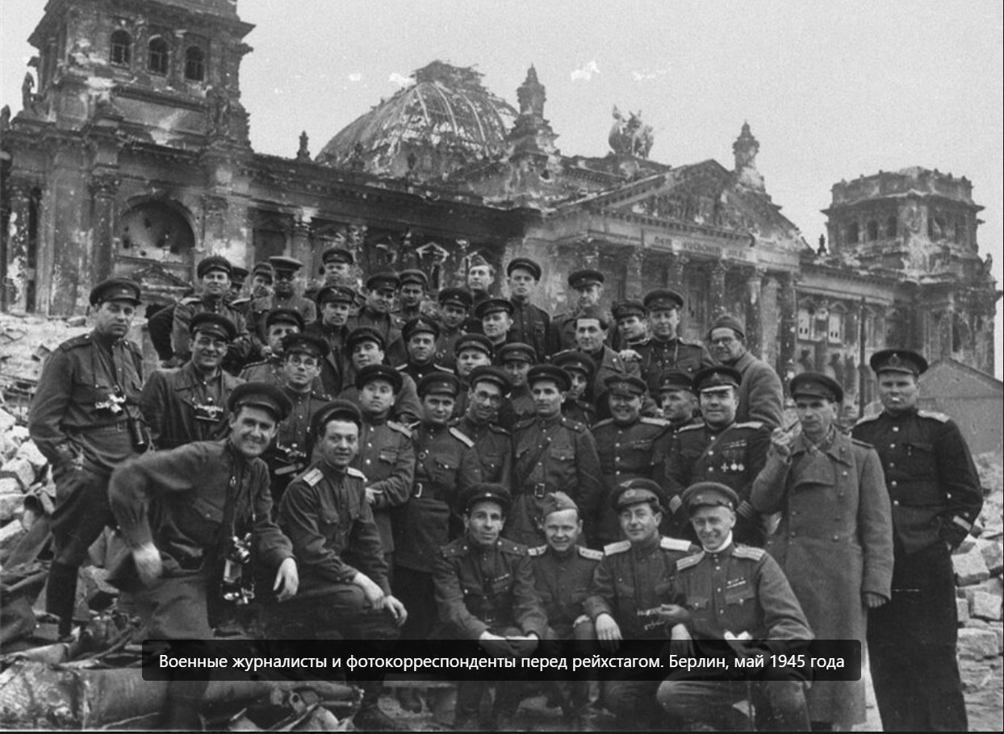
Фотокорреспонденты
Второй мировой войны

Slide 6
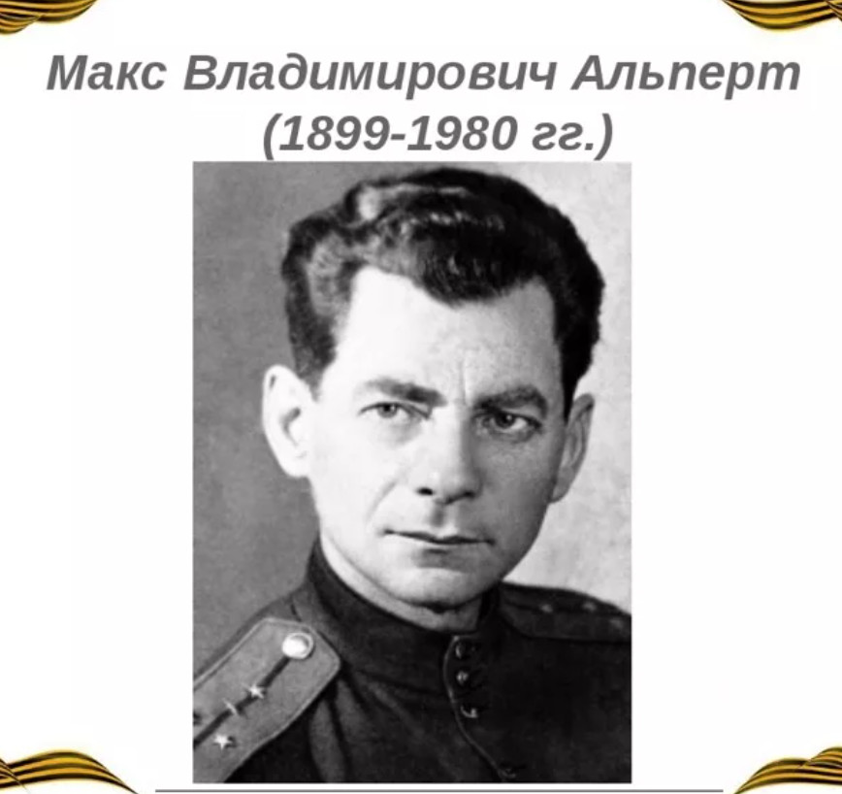
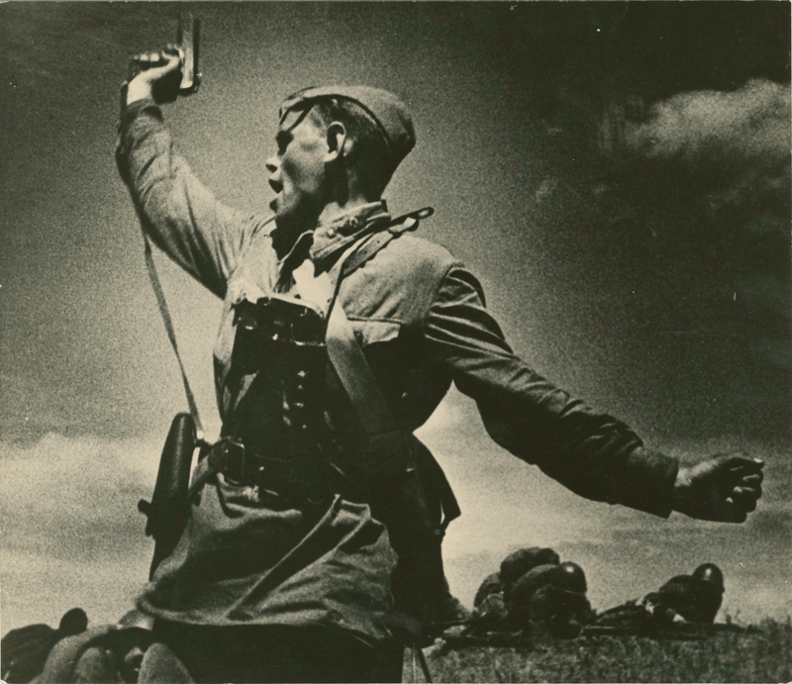
Макс Владимирович Альперт
Фотокорреспонденты
Второй мировой войны

Slide 7
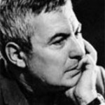
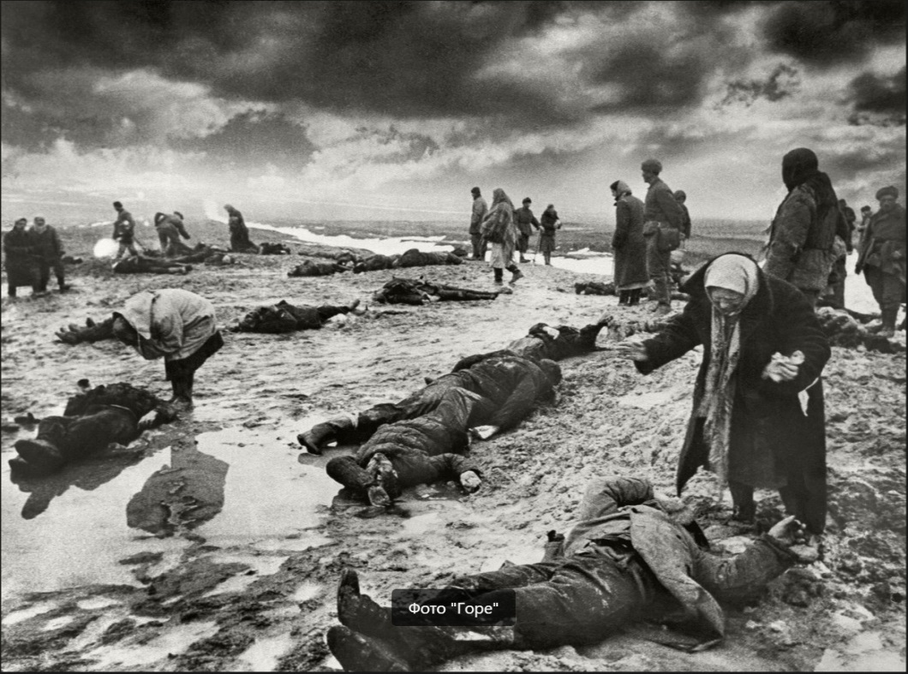
Дмитрий Николаевич Бальтерманц
Фотокорреспонденты
Второй мировой войны

Slide 8
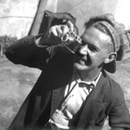
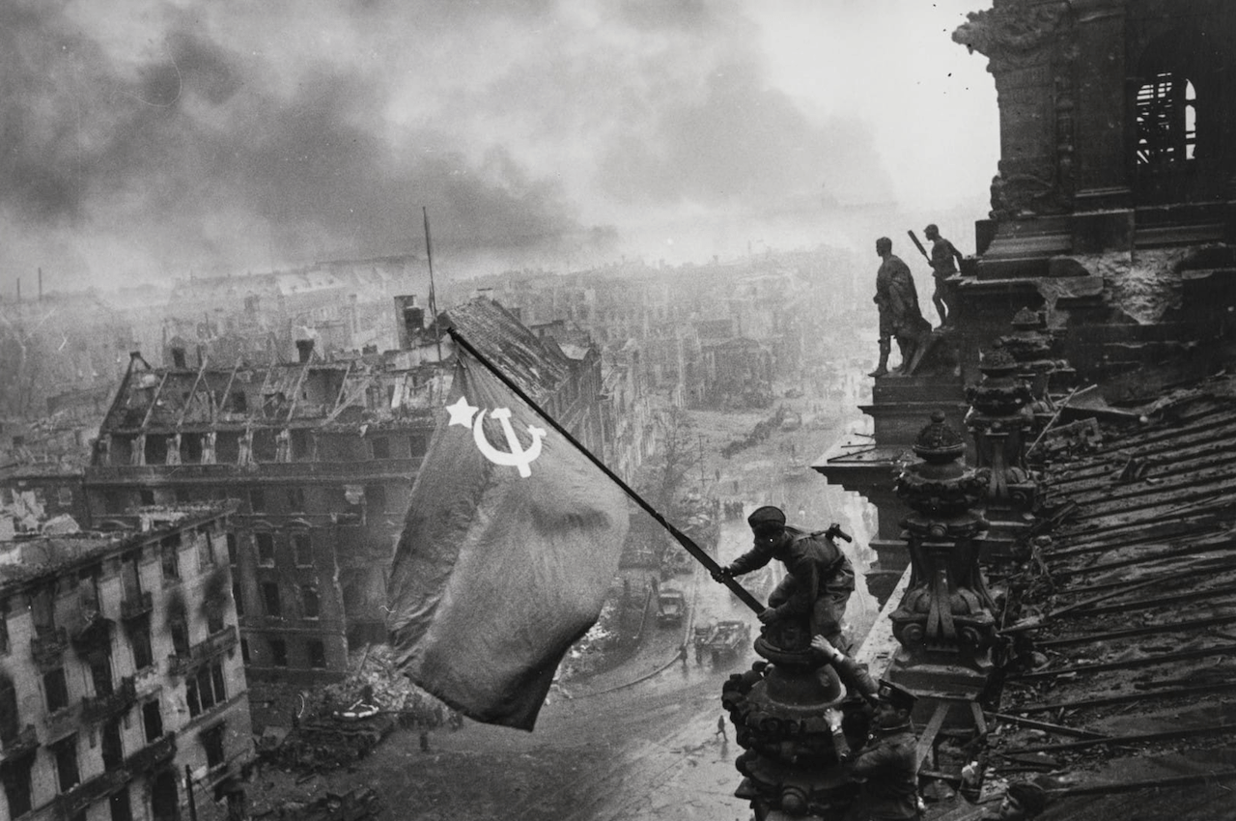
Евгений Ананьевич Халдей
Фотокорреспонденты
Второй мировой войны

Slide 9
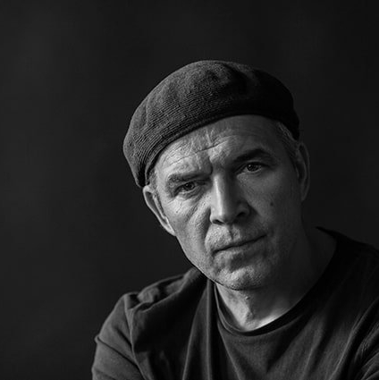
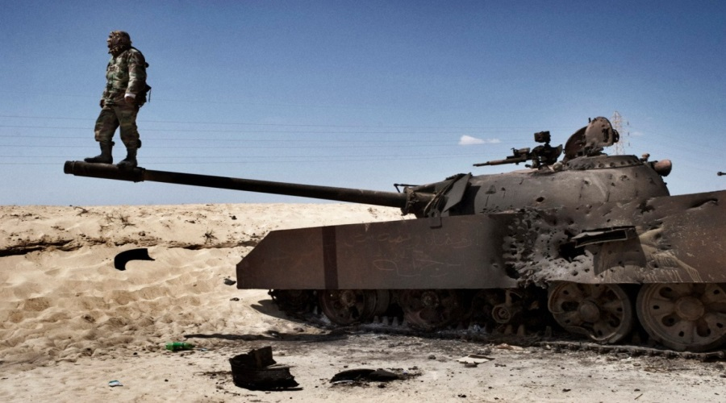
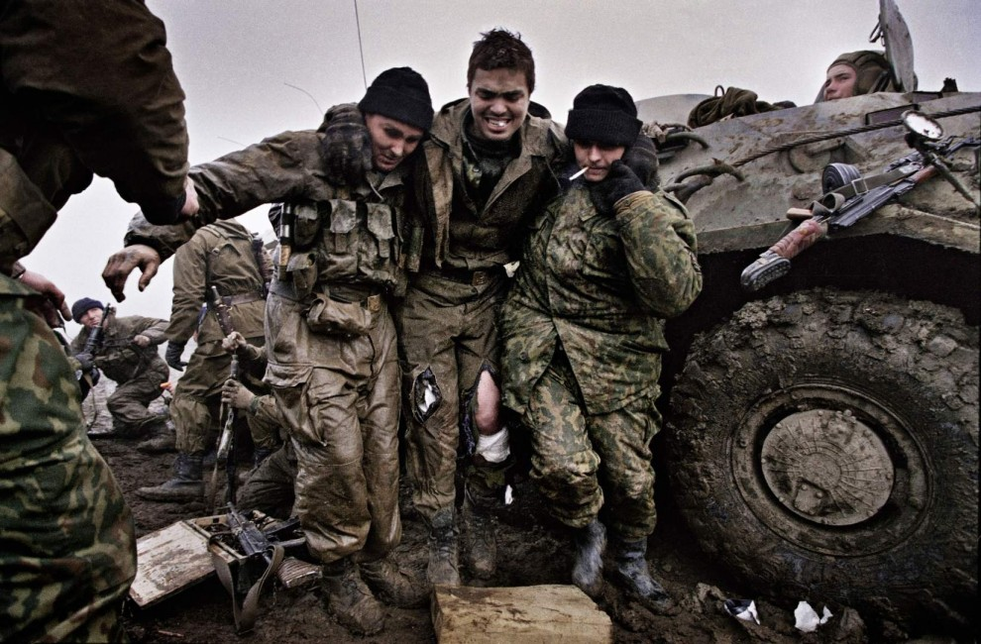
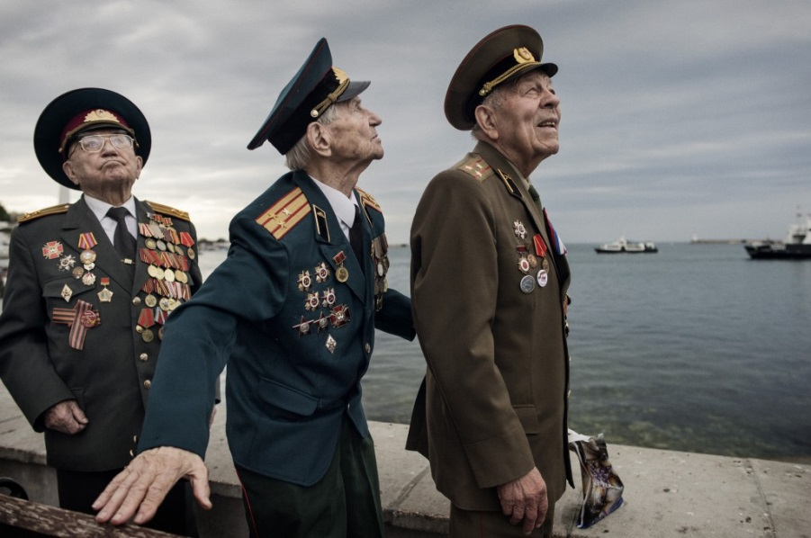
Юрий Козырев
Российские военные фотожурналисты

Slide 10
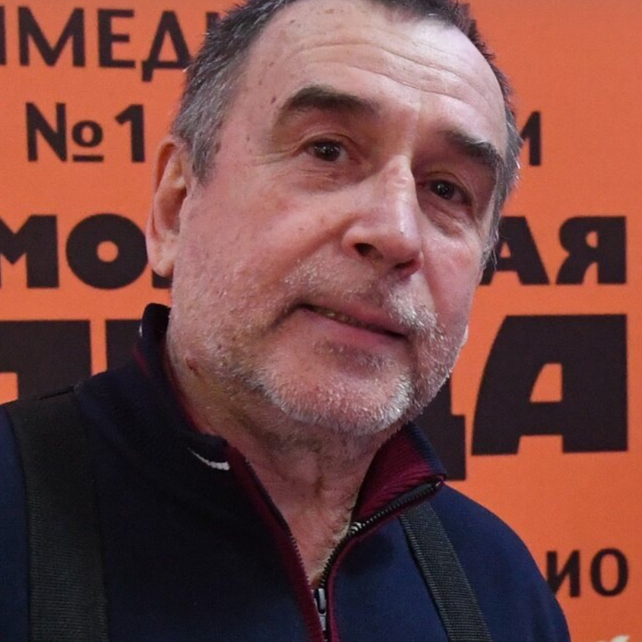
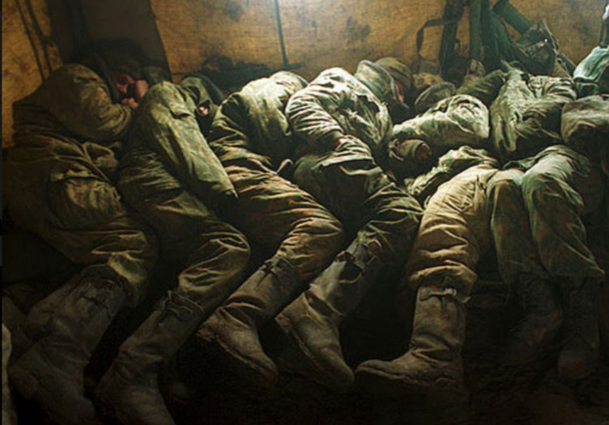
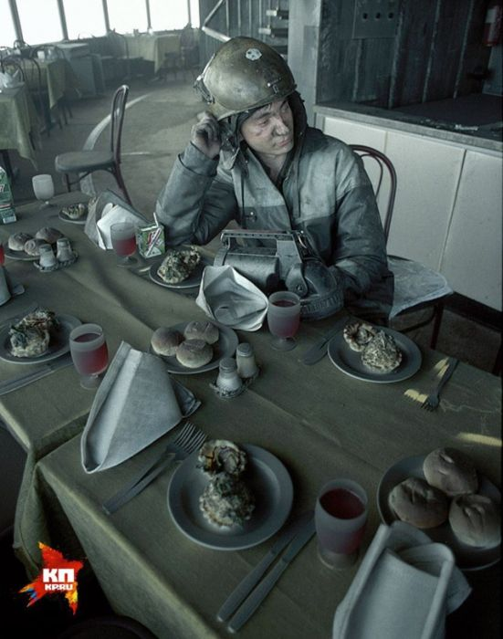
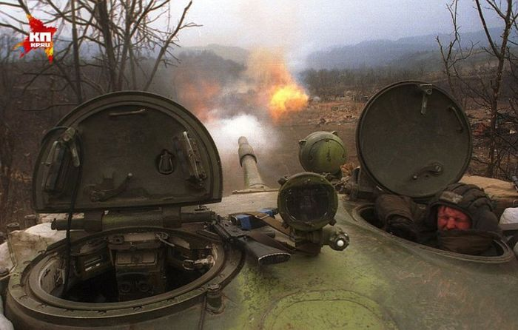
Владимир Веленгурин
Фотокорреспонденты

Slide 11
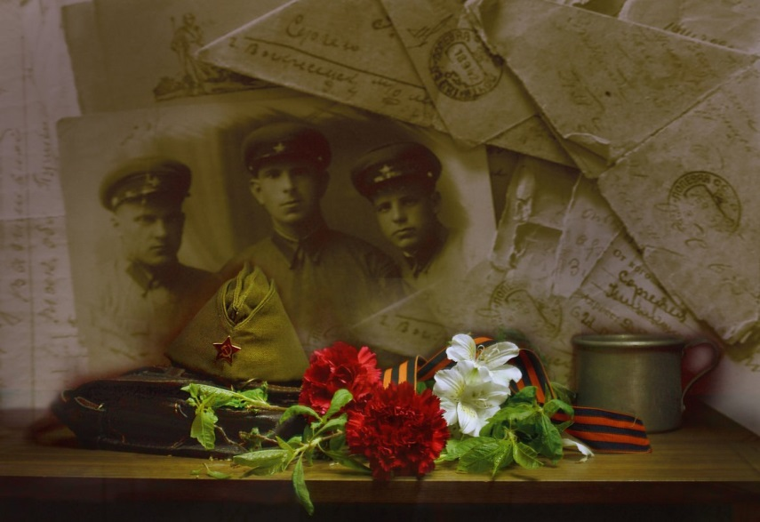
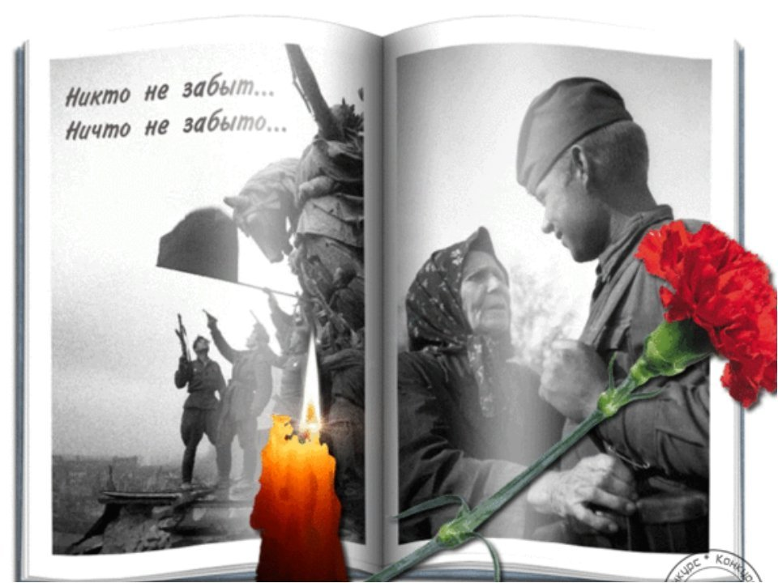
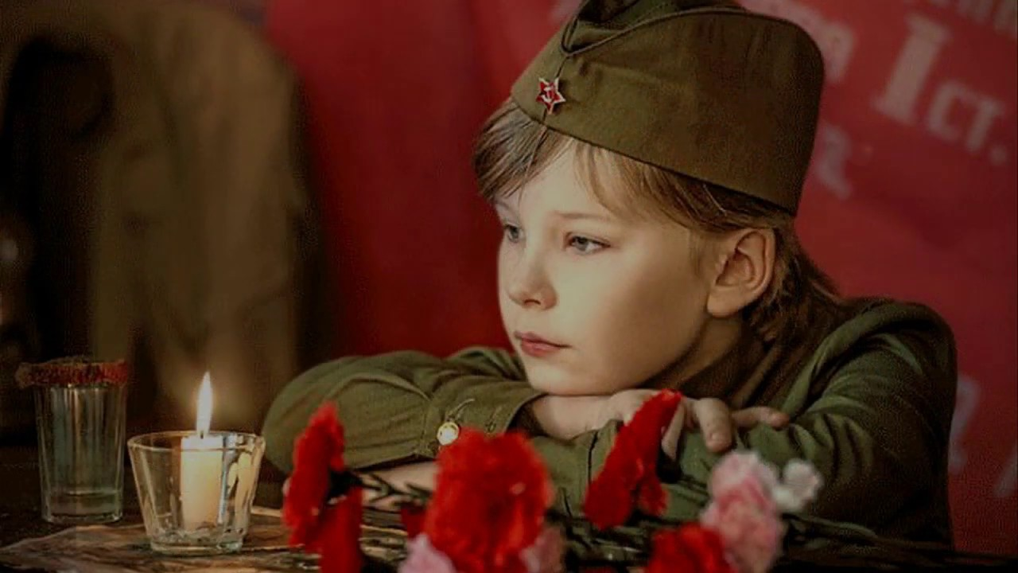
Военная фотожурналистика – урок памяти

Slide 12
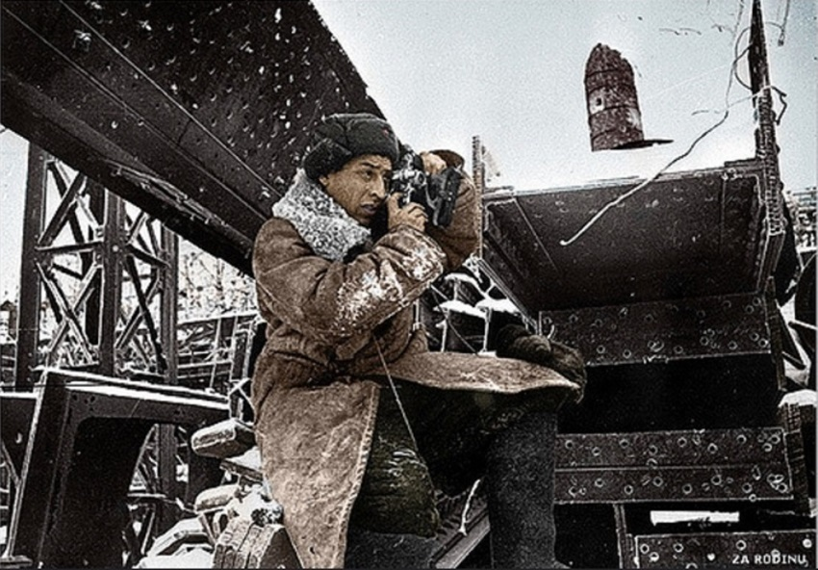
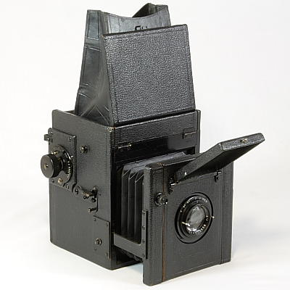
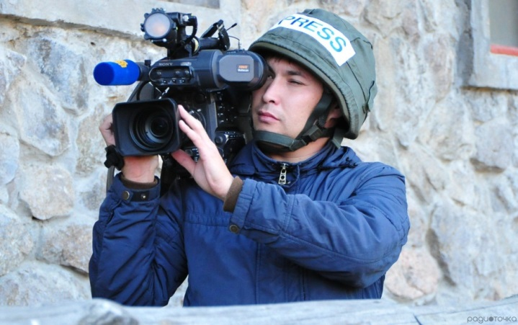
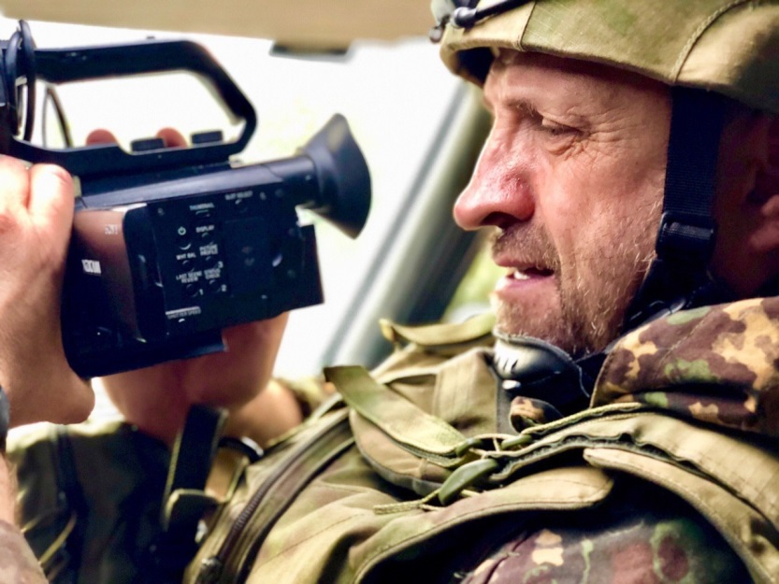
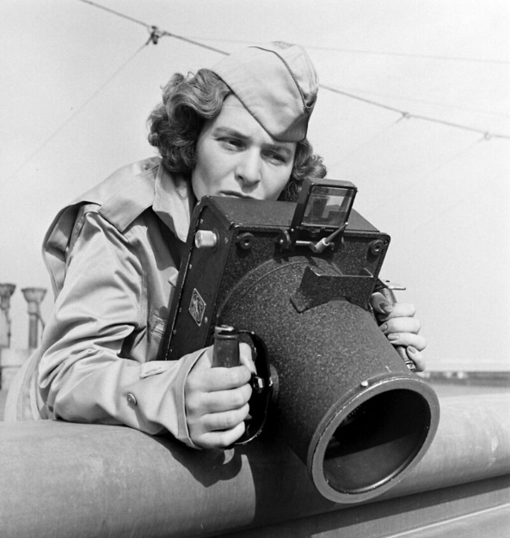
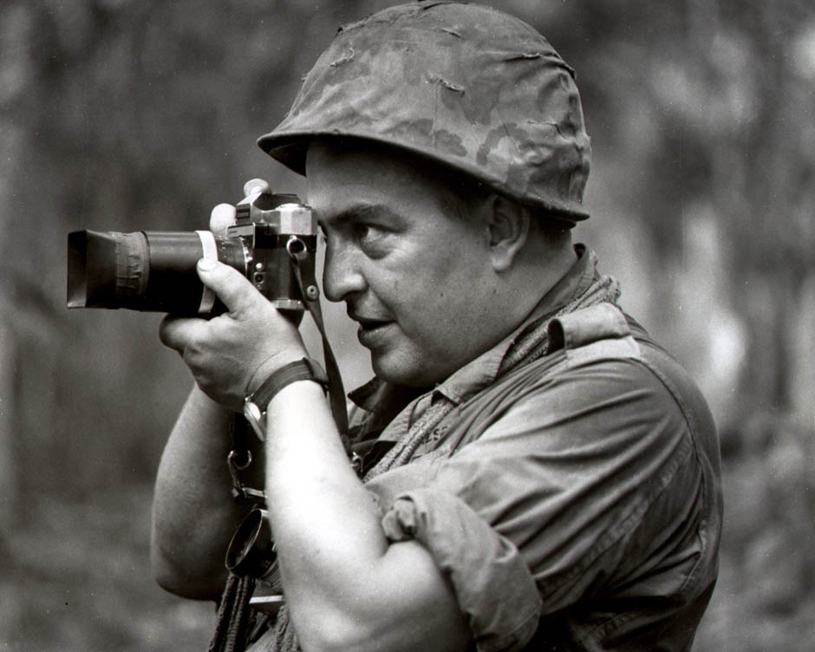
Военная фотожурналистика – урок памяти

Slide 13
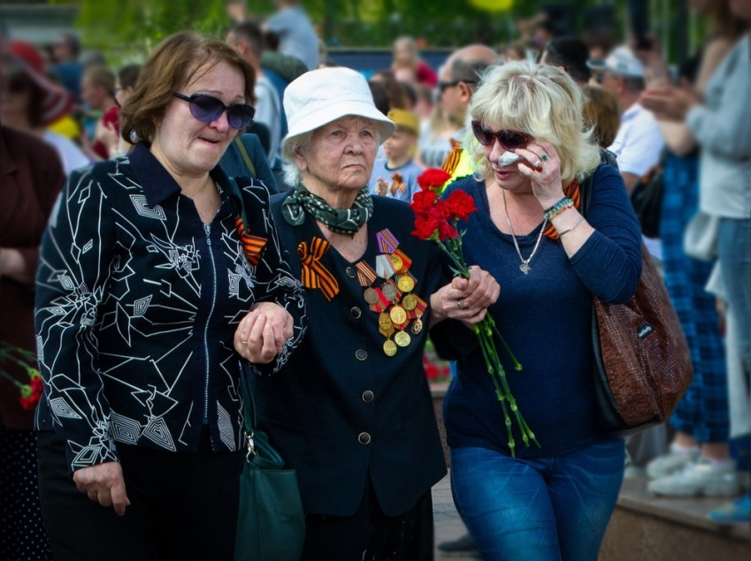
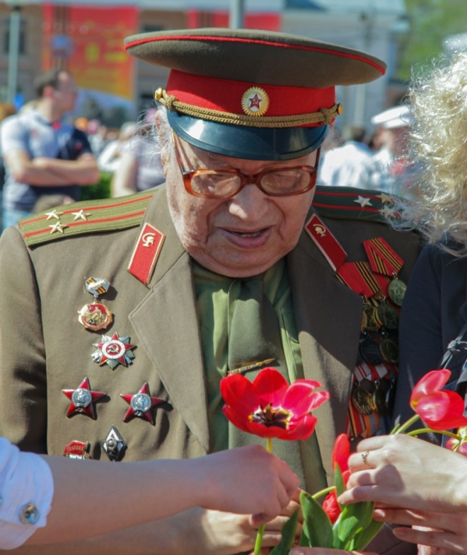
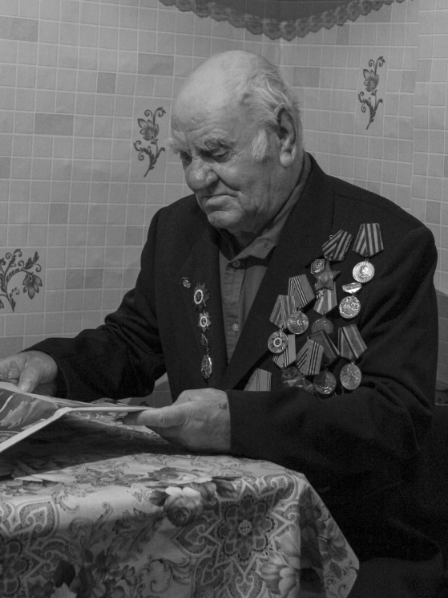
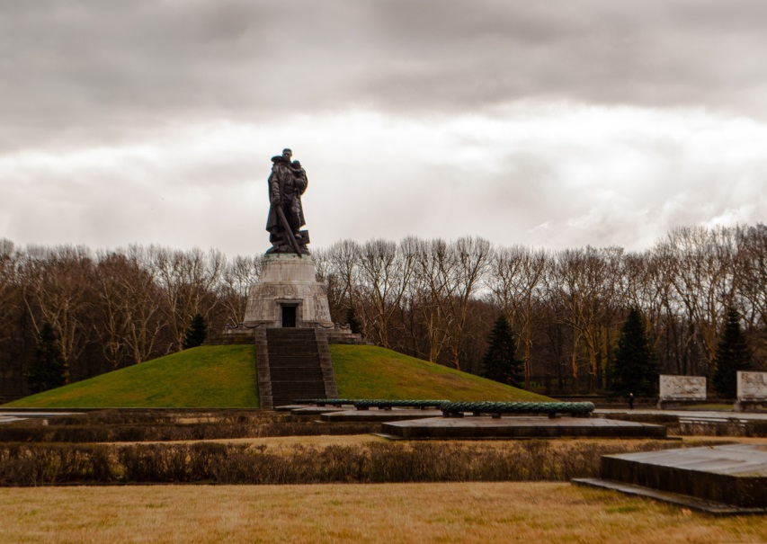
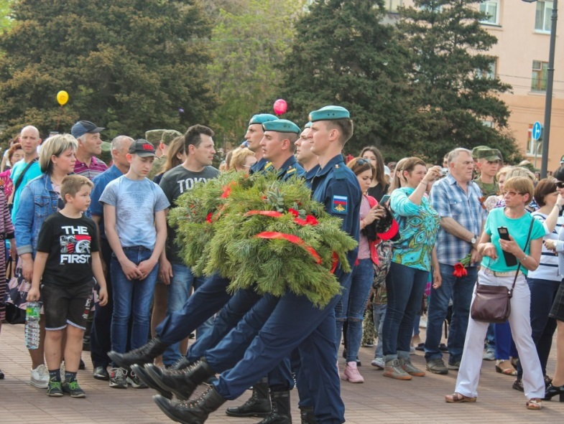
Фото работ учащихся объединения «Фотошкола»

Slide 14
Виртуальные выставки объединения «Фотошкола»
https://vk.com/wall-171402686_8649 Виртуальная выставка, посвящённая 78-й Годовщине Победы в ВОВ «Этих дней не смолкнет Слава!»
https://vk.com/wall-171402686_6704 Виртуальная фотовыставка «Тольятти в сердце моем!»
https://vk.com/wall-171402686_4042 Виртуальная фотовыставка «День Победы»

Slide 15
СПАСИБО ЗА ВНИМАНИЕ!
rodnikfoto88@yandex.ru
Безбородов Александр Егорович

